Slide 1
Основы WEB технологий
HTML

Slide 2
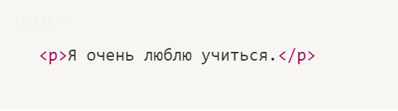
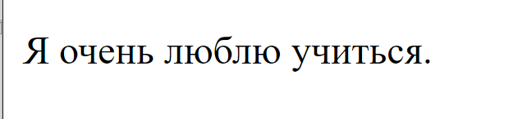
HTML
HTML - стандартизированный язык разметки документов для просмотра веб-страниц в браузере.

Slide 3
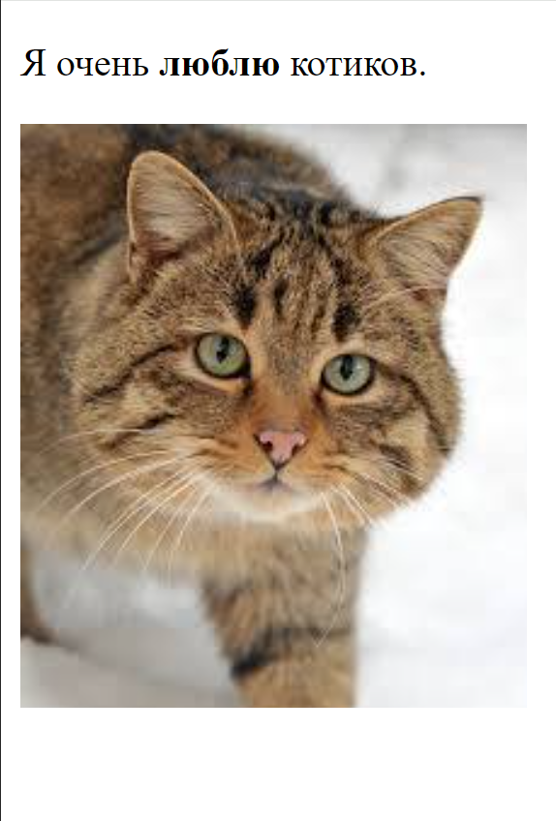
Элементы HTML
<!DOCTYPE html>
<html>
<head>
<meta charset="utf-8">
<title>Моя страница</title>
</head>
<body>
<p> Я очень <strong>люблю</strong> котиков.</p>
<img src="myimage.jpg" alt="image description"/>
</body>
</html>

Slide 4
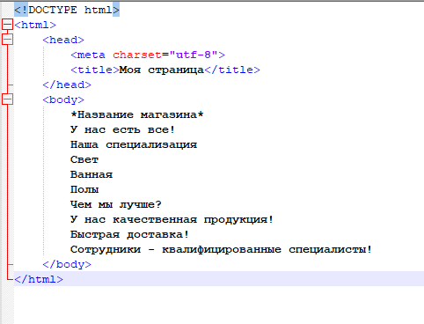
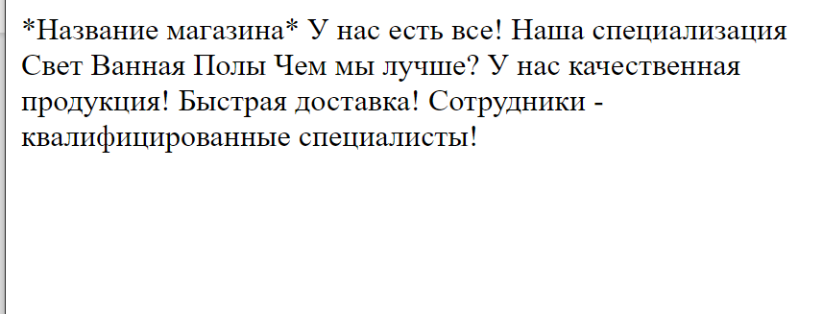
Разметка текста

Slide 5
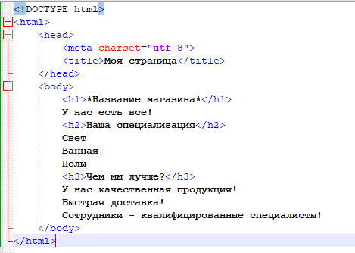
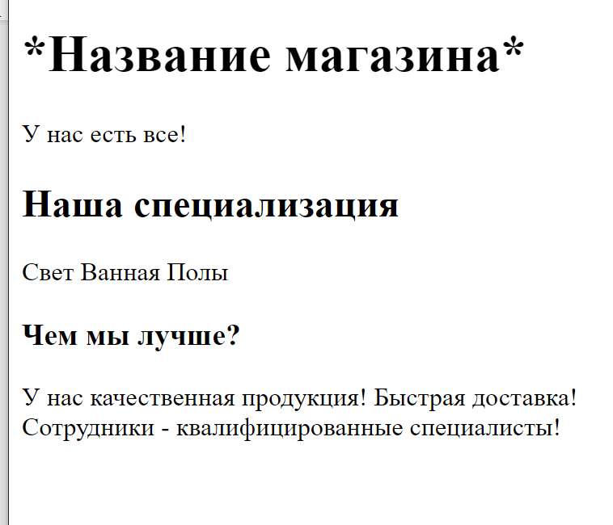
Разметка текста

Slide 6
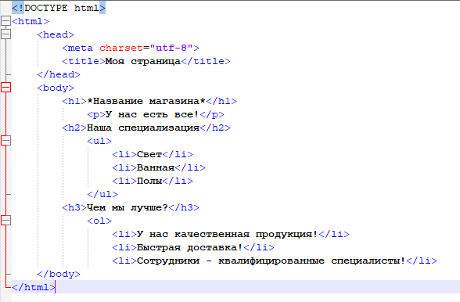
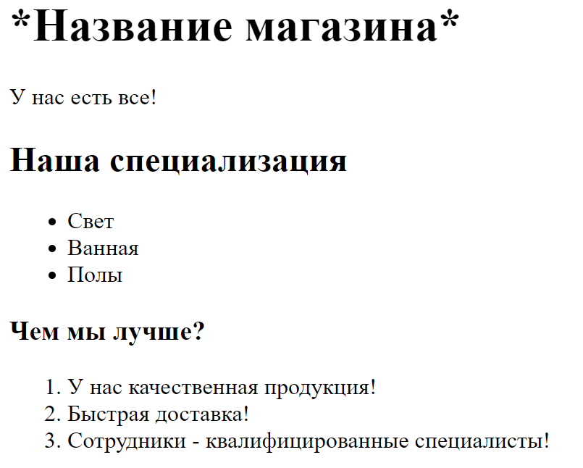
Разметка текста

